Slide 1
欢迎各位考生报考
中国科学院
大连化学物理研究所

Slide 2
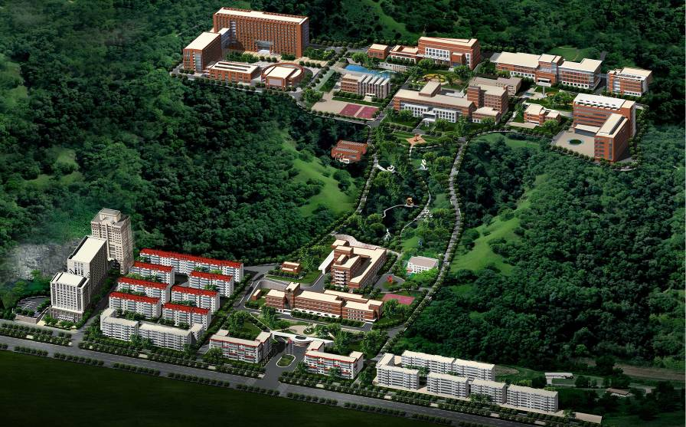
能源楼
一号楼
十一室36号楼
能源楼会议中心
化 工 楼
学术交流中心
北
C
西
B
研究生教育大厦
五室三楼会议室
能源基础楼
A
东
南
正 门

